Slide 1
APLIKASI MONITORING KEGIATAN KEAGAMAAN
MI NURROHMAH BINA INSANI

Slide 2
PETUNJUK PENGGUNAAN APLIKASI UNTUK GURU
01
04
LOGIN
02
05
Dashboard
Feedback
03
Data Kelas
https://www.monitoringminbi.my.id/
Data Monitoring
Monitoring Harian
Monitoring Keagamaan
Halaman Utama pada bagian Guru
Umpan balik untuk monitoring dari guru
06
Profil
Untuk mengelola kelas
Mengontrol data profil pribadi

Slide 3
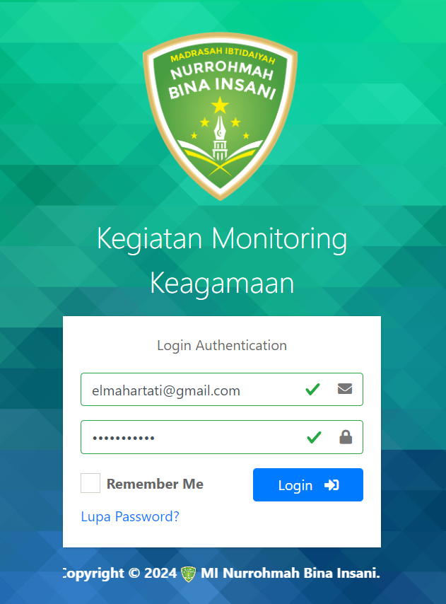
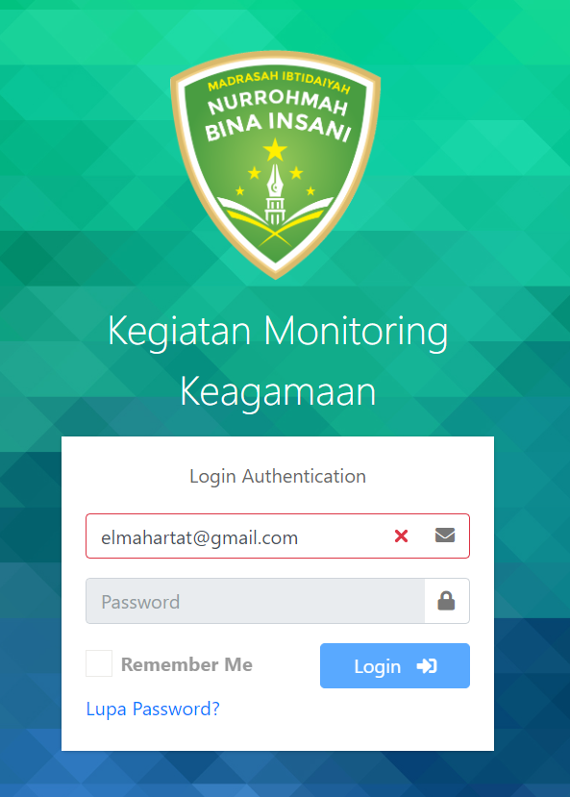
Login
Sebelum memasuki halaman monitoring kegiatan keagamaan, anda diharuskan untuk login terlebih dahulu.
Buka aplikasi browser yang ada pada komputer atau ponsel anda.
Ketikkan alamat url https://www.monitoringminbi.my.id/ pada baris alamat (address bar).
Tekan tombol enter/masuk, maka form login untuk mengakses halaman monitoring kegiatan keagamaan akan muncul. Setelah muncul form login, masukkan email sebagai username dan password anda.
Jika tidak ada kesalahan pada Username/Password yang anda isikan pada Form login, maka secara otomatis anda akan diarahkan ke halaman utama/dashboard.

Slide 4
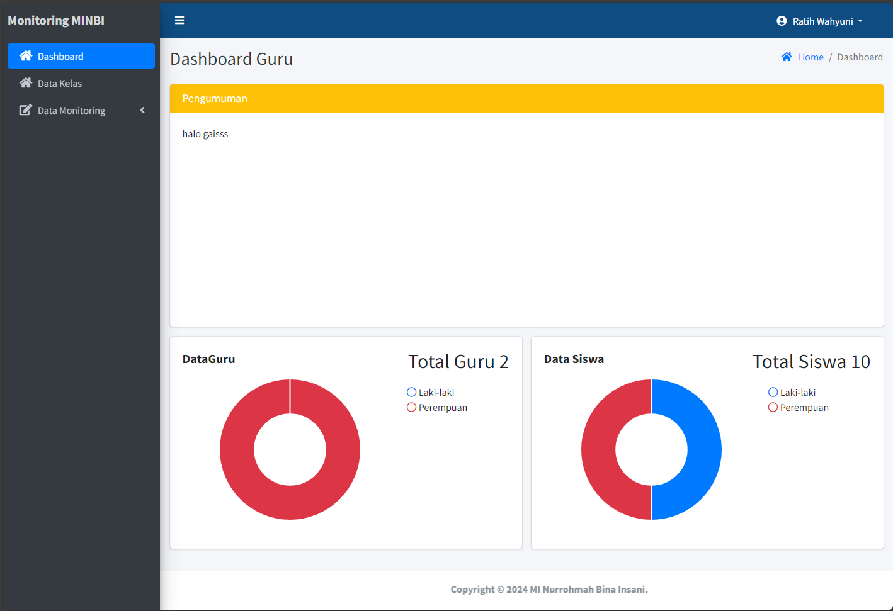
Dashboard
Pada menu dashboard guru terdapat beberapa fitur diantaranya terdapat chart jumlah guru dan siswa, Data Kelas, Data Monitoring, dan Profil.
a. Pada tulisan Monitoring MINBI dan Dashboard apabila di klik maka akan kembali ke halaman utama/Dashboard.
b. Menu Data Kelas berfungsi untuk melihat detail data kelas.
c. Menu Data Monitoring akan menampilkan fitur untuk monitoring kegiatan keagamaan dan monitoring kegiatan harian.
d. Menu profil di pojok kanan atas berfungsi untuk melihat profil serta untuk form logout atau keluar

Slide 5
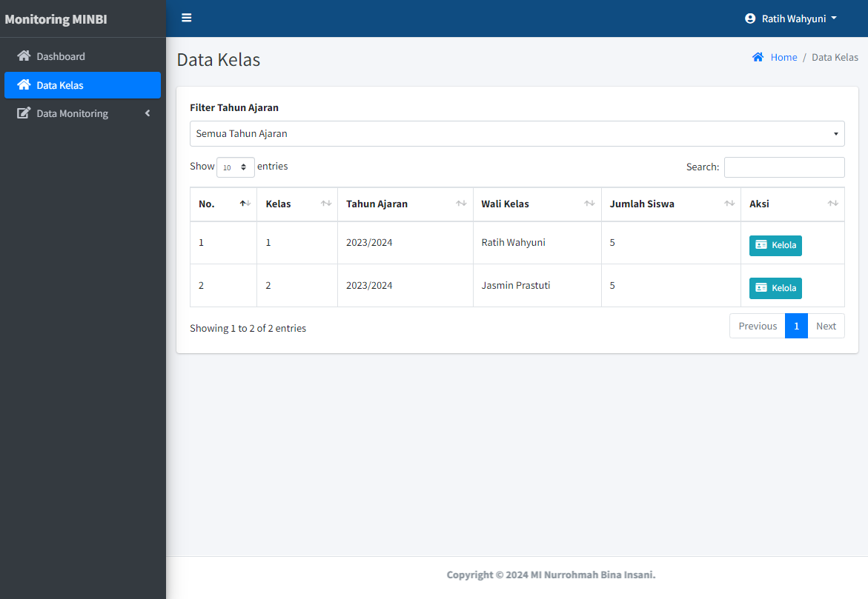
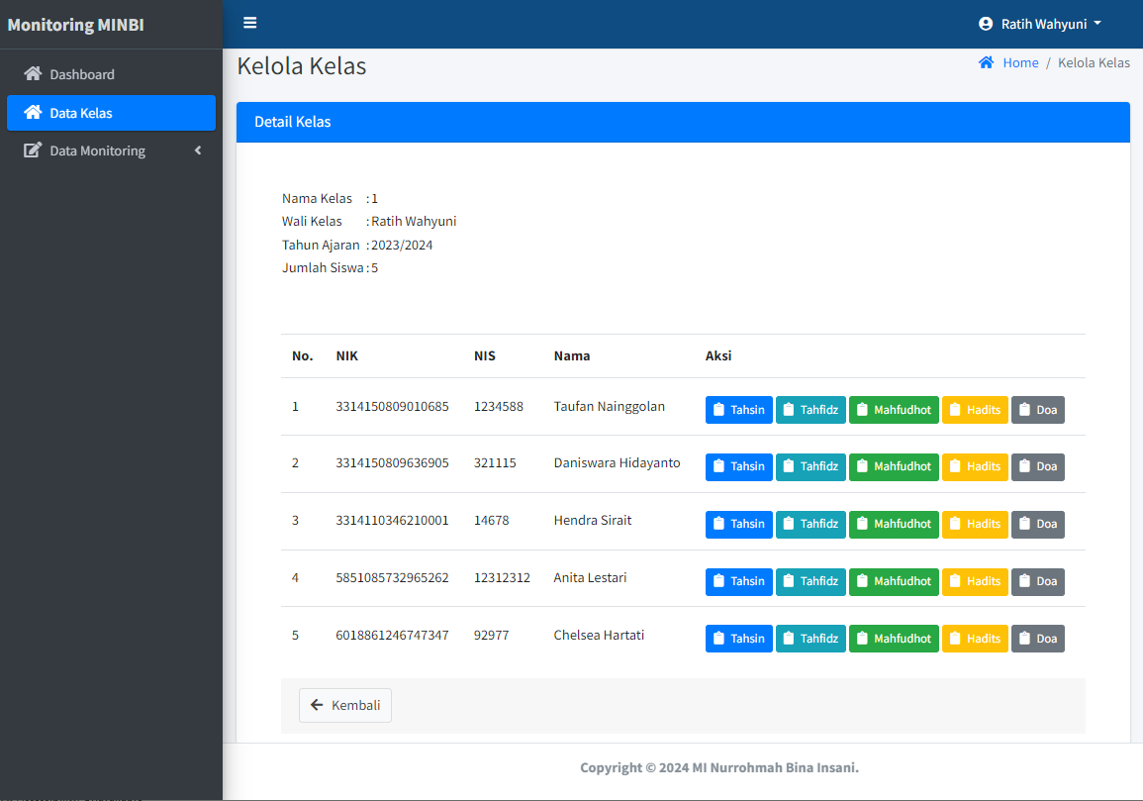
Data Kelas
Menu data kelas berfungsi untuk melihat detail data kelas.
Tombol kelola kelas berfungsi untuk mengelola pembagian siswa ke kelas masing-masing. Pada kolom aksi terdapat berbagai macam monitoring ketika ditekan maka langsung masuk di halaman monitoring yang dipilih dengan data siswa yang sesuai.

Slide 6
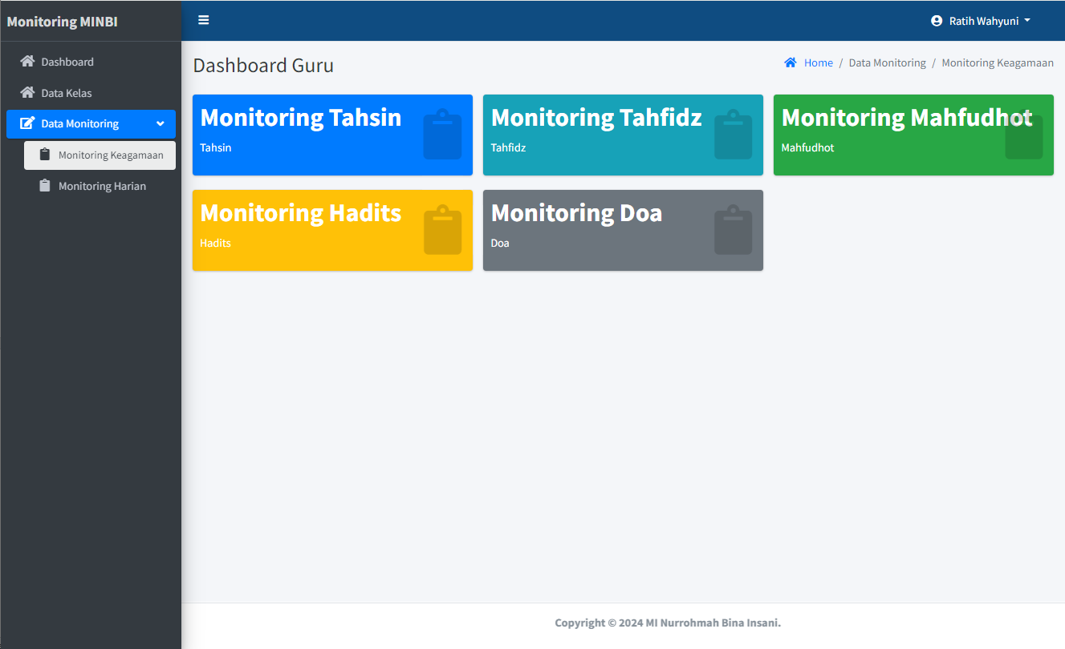
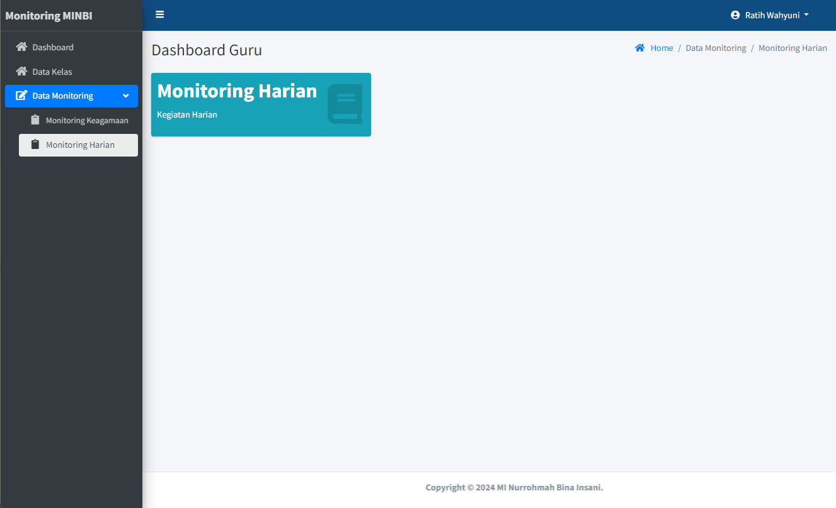
Data Monitoring
Menu Data Monitoring akan menampilkan dan mengoperasikan monitoring kegiatan keagamaan dan monitoring harian. Monitoring keagamaan berisi tentang kegiatan agama seperti Tahsin, tahfiz, mahfudhot, hadis, dan doa.
- Monitoring Keagamaan diisi oleh guru.
- Monitoring Harian diisi oleh orang tua siswa.

Slide 7
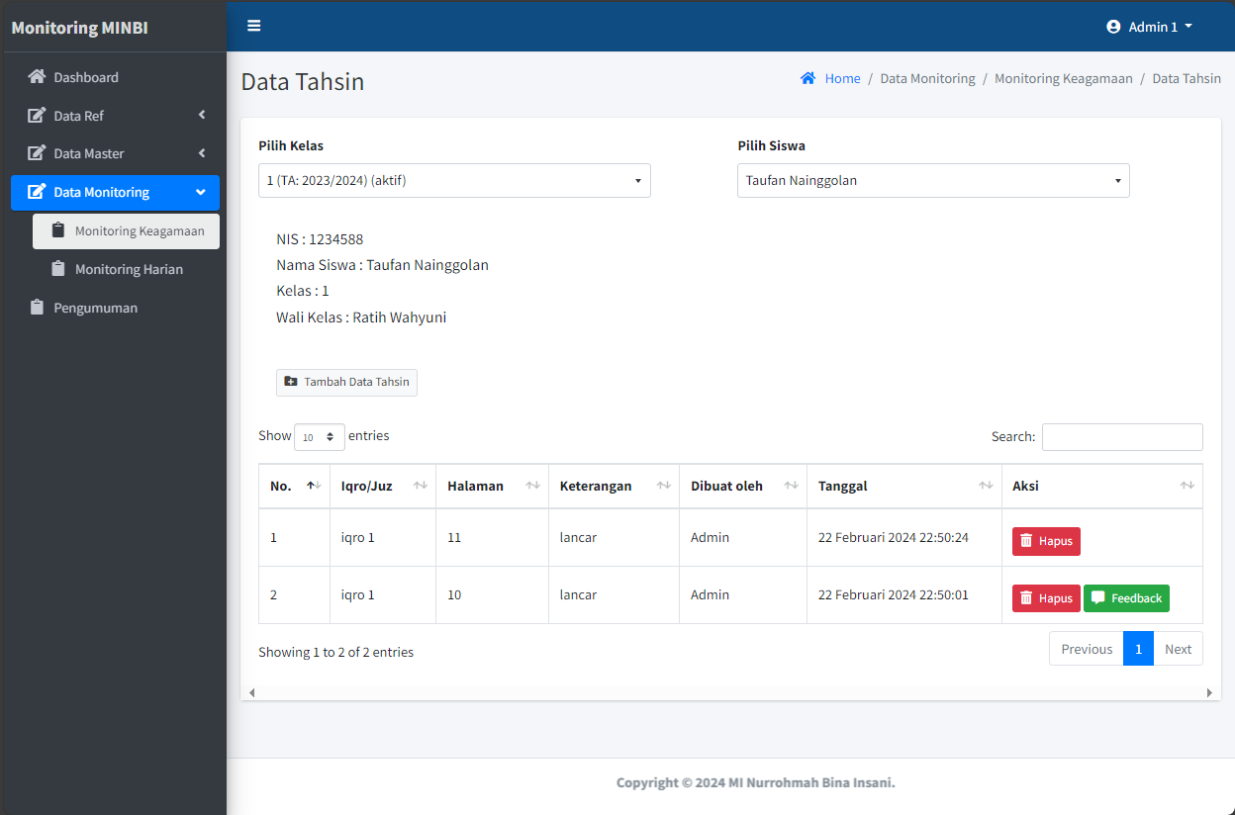

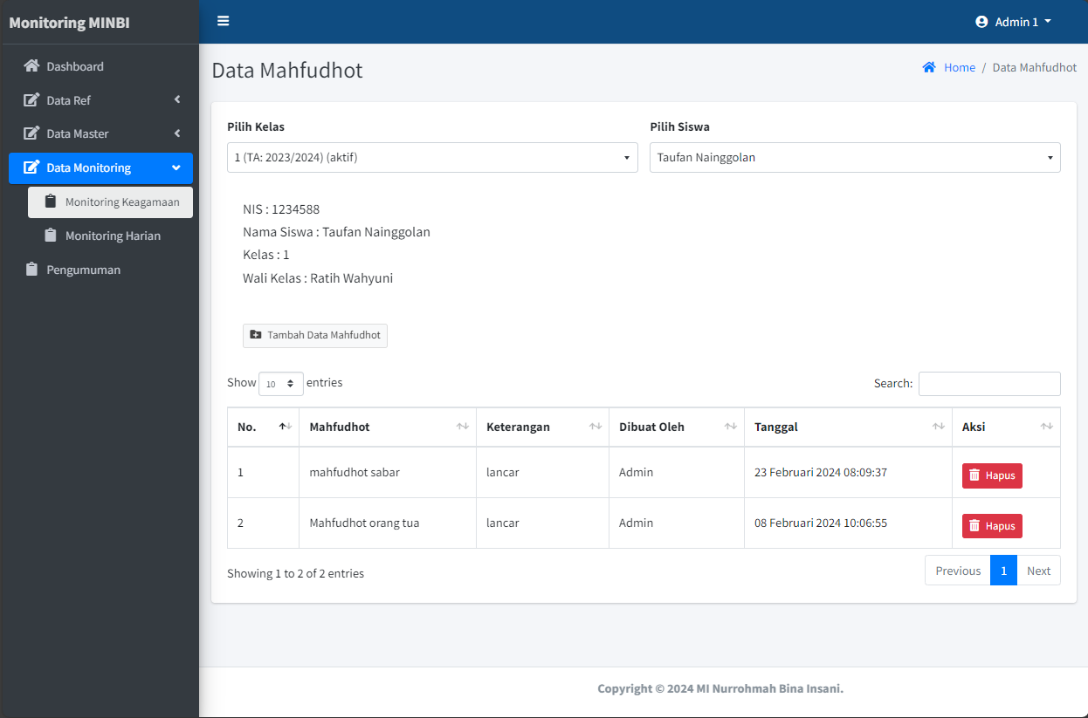
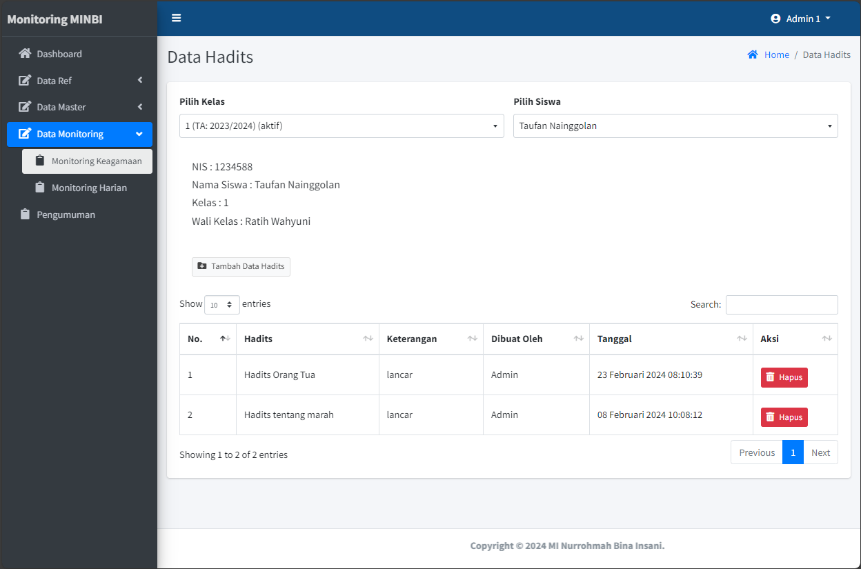

Monitoring Keagamaan

Slide 8
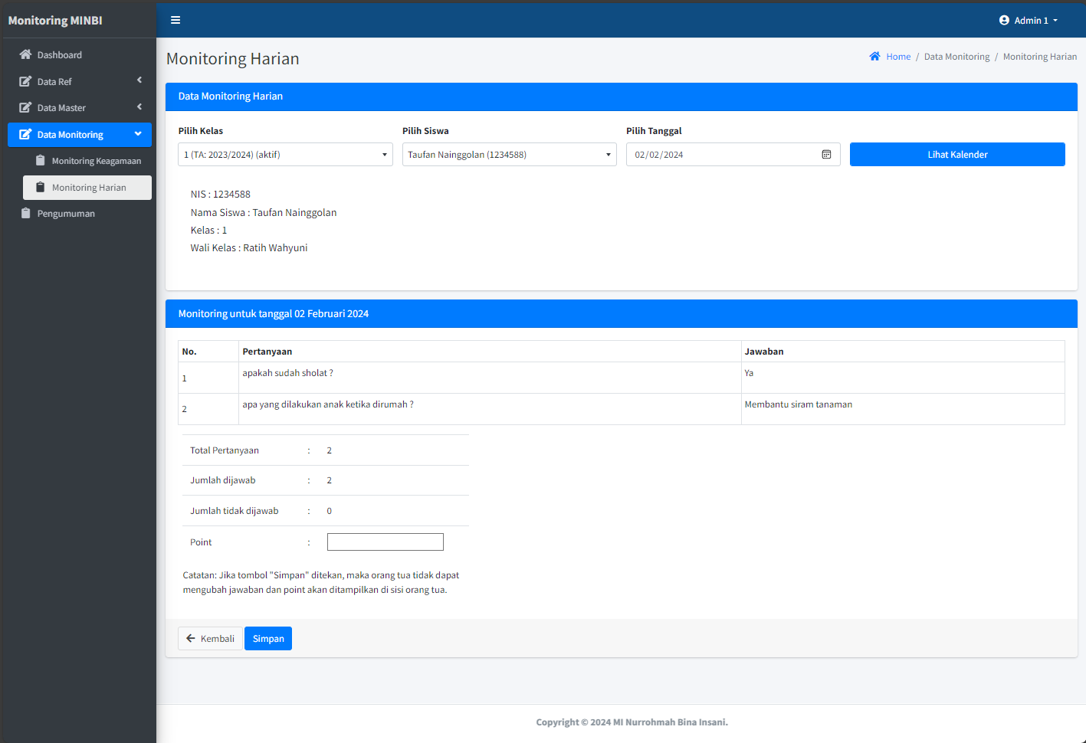
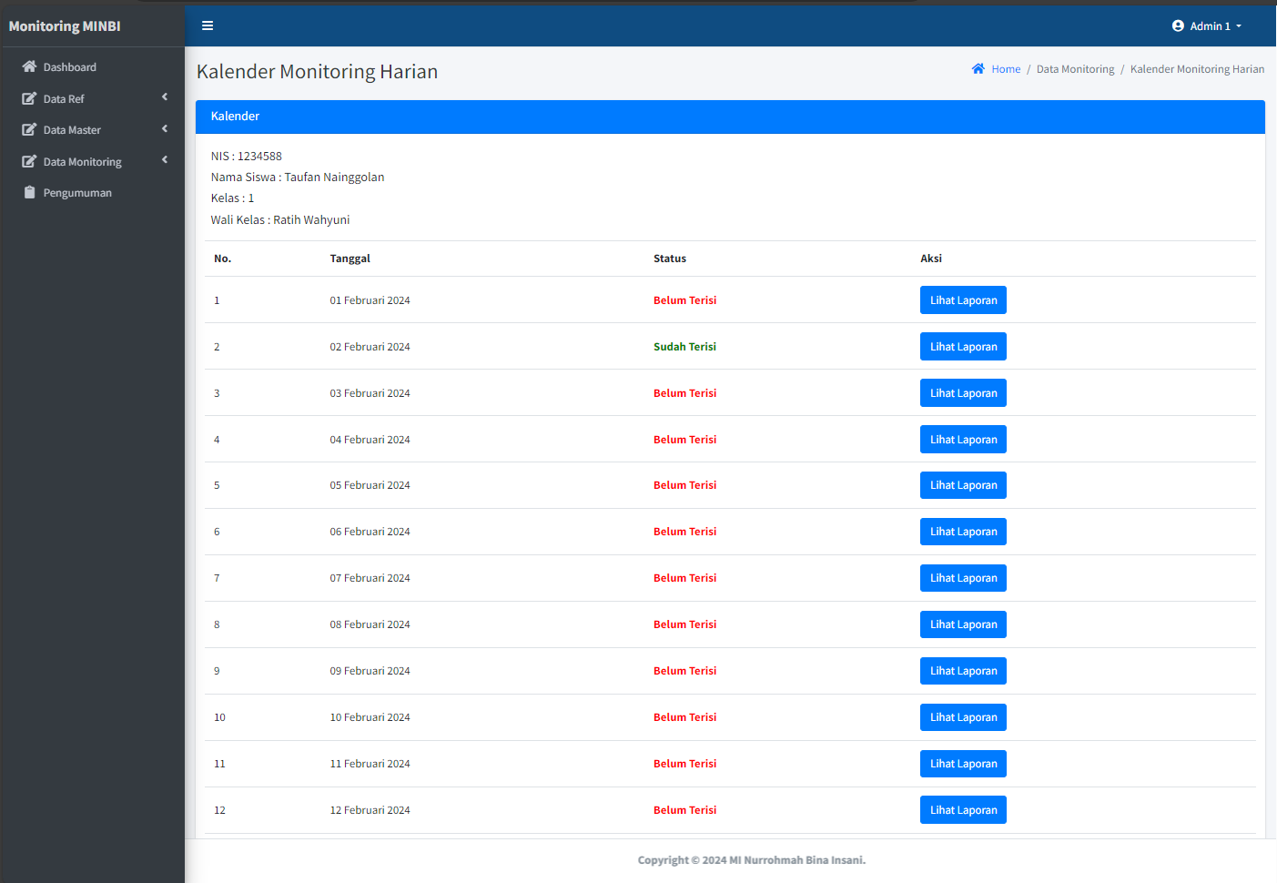
Monitoring Harian
Monitoring Harian berisikan monitoring kegiatan harian siswa mengenai apa yang dilakukan sehari-hari oleh siswa. Menu utama akan dimunculkan data monitoring harian menurut tanggal pada hari sesuai dengan tanggal di hari itu.
- Pada bagian jawaban terdiri dari 2 tipe pilihan dan isian. Untuk tipe pilihan, orang tua hanya memilih jawaban ya atau tidak.
- Pada bagian poin, guru harus input manual sesuai dengan poin yang didapat oleh siswa. Poin sama halnya dengan nilai.
- Pada menu lihat kalender akan memunculkan fitur untuk melihat monitoring yang belum diisi. Lalu orang tua akan langsung dapat mengisinya dengan menekan tombol lihat laporan. Sedangkan admin atau wali kelas dapat melihat, mengisi poin, dan menyimpan monitoring.

Slide 9
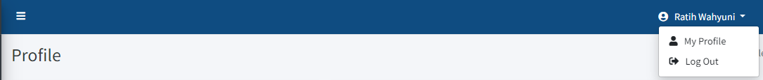
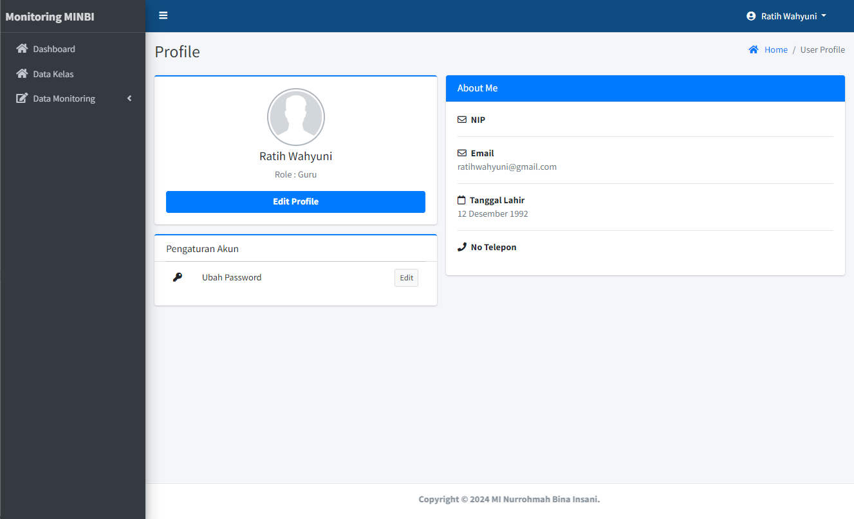
Profil
Pada ujung kanan halaman terdapat fitur profil dan logout untuk keluar dari user.
- Menu Edit profil berfungsi untuk mengubah data profil orang tua.
- Menu ubah password untuk mengubah password user.
- Log Out untuk keluar dari aplikasi.

Slide 10
THANKS!

